Slide 1
РУЧНОЙ ТРУД
«Собака – друг человека.
Оригами»

Slide 2
"Ори"- сложенный. "Ками"- бумага.
Оригами-
это складывание из бумаги.
Оригами возникло 1800 лет назад в Японии.

Slide 3
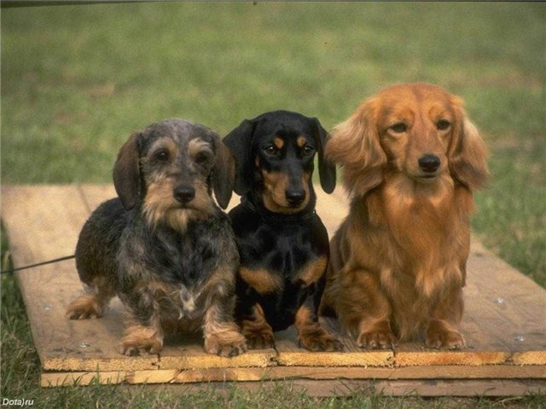
Отгадай загадку
С хозяином дружит,
Дом сторожит,
Живёт под крылечком ,
А хвост колечком.

Slide 4
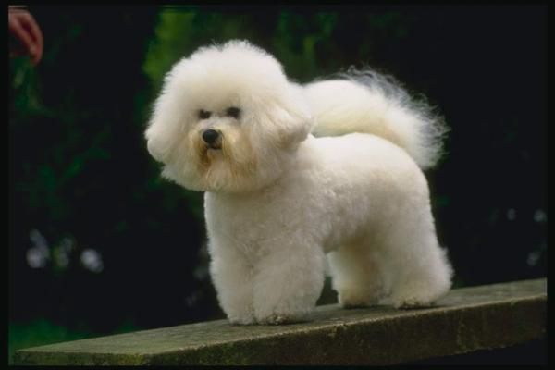
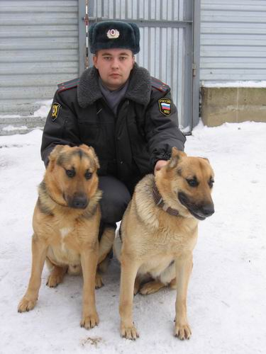
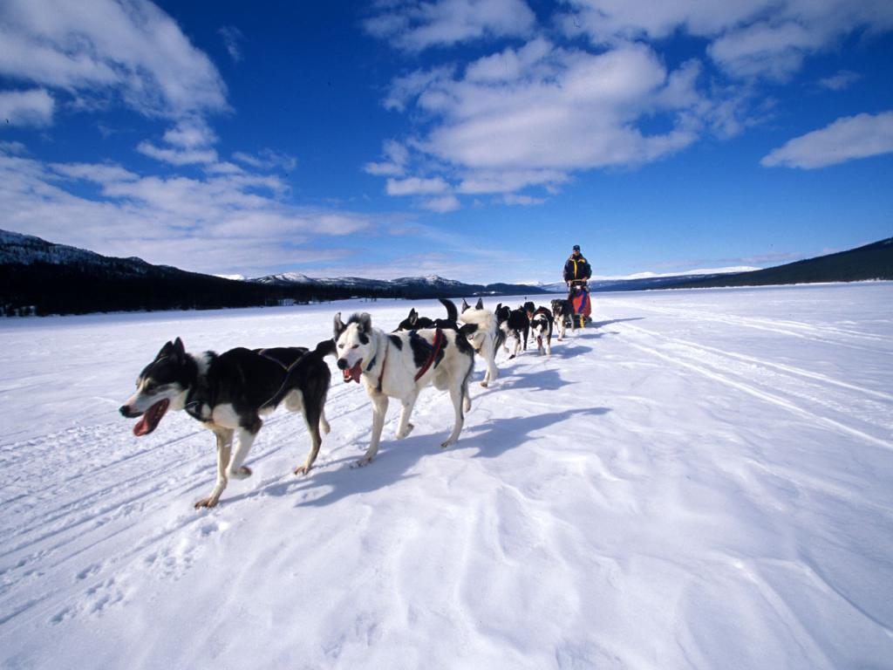

Slide 5
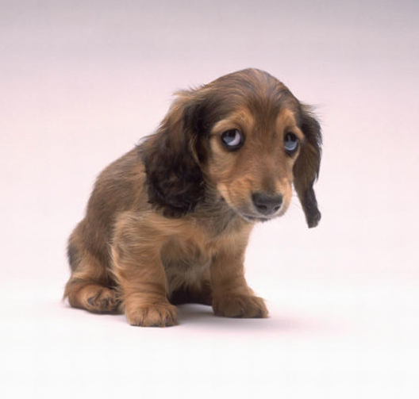
Собака –семейство псовых
служебные
комнатные
охотничьи
сторожевые

Slide 6
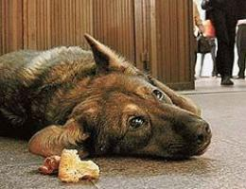
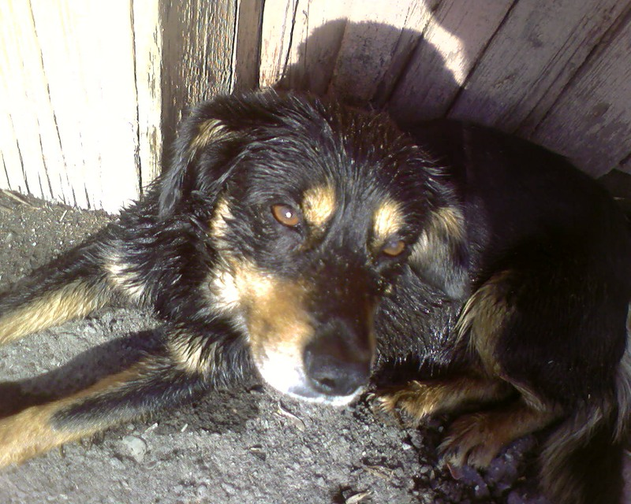
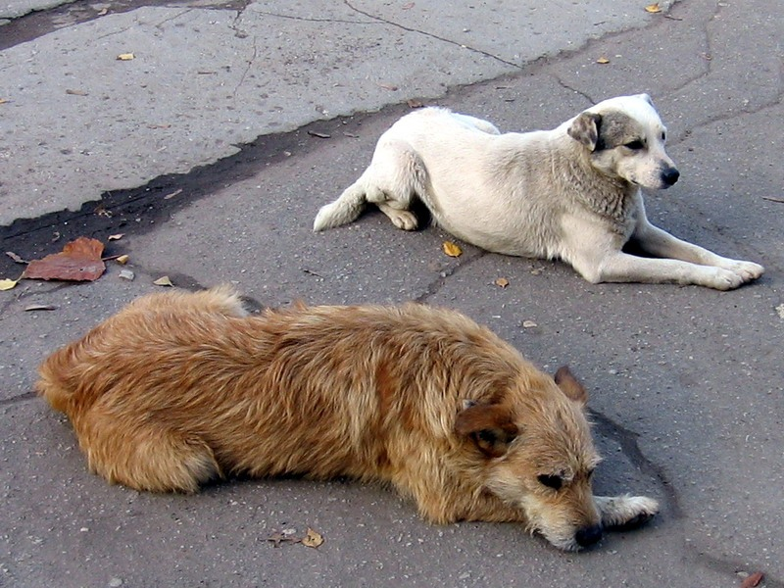
Мы ищем хозяина

Slide 7
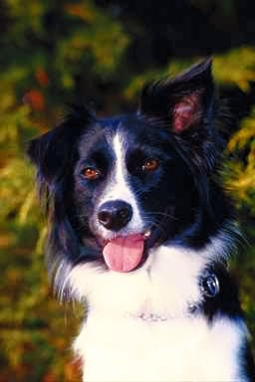
Италия
Верному Фидо
14 лет каждый вечер приходил к автобусной остановке, надеясь на встречу с хозяином.

Slide 8
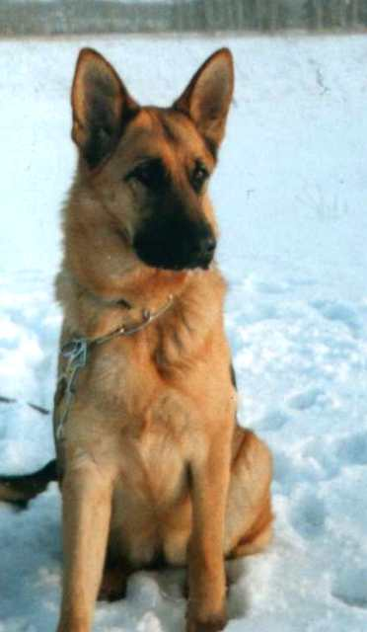
Россия
Розыскной собаке Антею
На пьедестале написано, что за годы работы Антея, с его помощью задержано более 100 преступников и раскрыто 62 преступления.

Slide 9
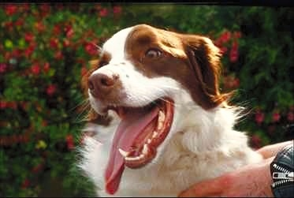
Германия
Собакам поводырям
Проводникам слепых за неоценимые услуги по обеспечению полноценной жизни незрячих людей, за дружбу и взаимную любовь.

Slide 10
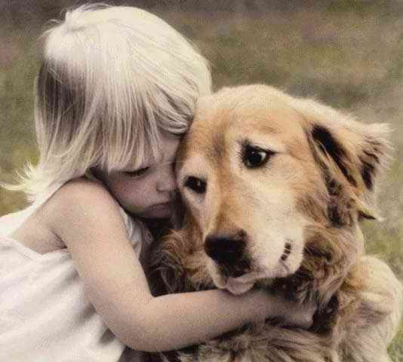
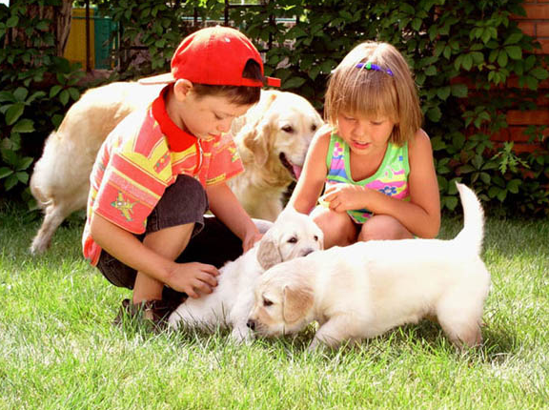
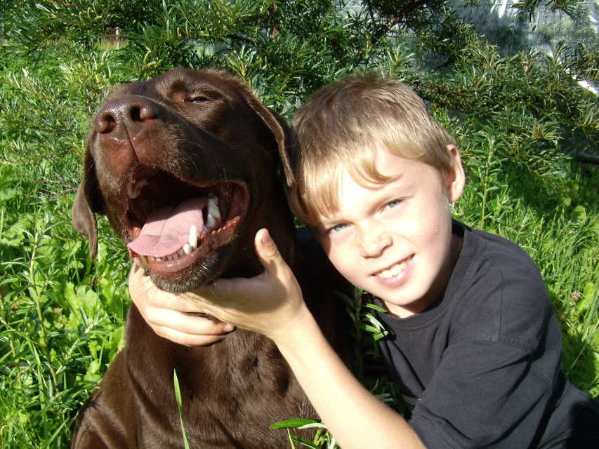
"Дом без ребёнка, собаки или кошки -
дом без любви и радости"

Slide 11
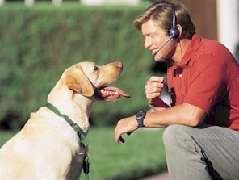
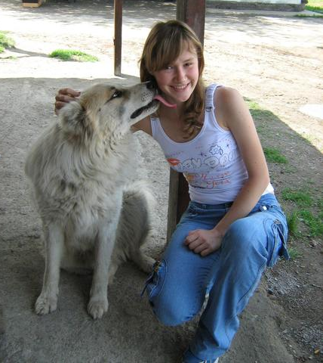
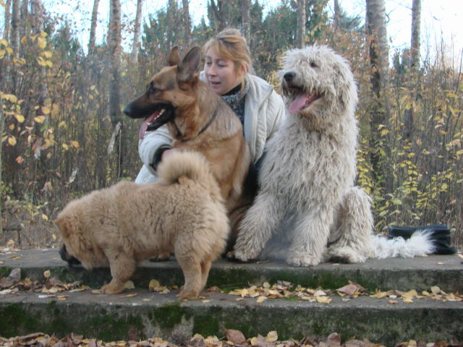
Собака - друг человека

Slide 13
Анализ образца
выполнен щенок из цветной бумаги
две детали нужно сложить для щенка - голову, туловище
на голове детали: глазки, ротик

Slide 14
План работы
1.Складывание детали головы.
2. Складывание детали туловища.
3.Склеивание деталей туловища головы.
4. Рисование глазок, ротика.

Slide 15
Правила работы
Начинай работу с разрешения учителя.
Содержи рабочее место в порядке и чистоте.
Будь внимателен, не отвлекайся.
Инструменты клади на место.
Работай аккуратно.
Если нужно – помоги товарищу.

Slide 16
Складывание детали головы

Slide 17
Складывание детали туловища

Slide 18
Соединение деталей туловища и головы
Рисование глазок, ротика.

Slide 19
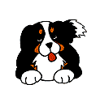
Спасибо за ВНИМАНИЕ!

